Slide 1
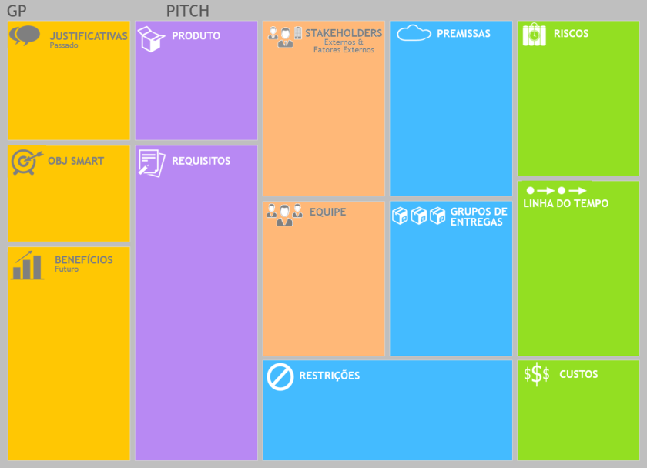
Falta de uma plataforma que possibilite a gestão e controle eficiente de projetos pelas empresas
PG – BR
Aplicação Web para gerenciamento e organização de projetos
Clareza dos stakeholders a respeito dos requisitos
Comunicação com sistemas terceiros.
Conformidade com regulamentações de segurança
Sigilo da equipe
Requisitos incompletos
Atualização de tecnologia
Falta de compatibilidade com softwares terceiros
Vazamento de dados sensíveis
Empresas contratantes
Gerentes de projetos
Usuários integrantes do projeto
Aplicação Web para automatização de análises de desempenho e gerenciamento de projetos direcionada a pequenas e médias empresas
Kanban
Lista de tarefas
Relatórios
Gráficos
Notificações
Definição de equipes
Controle de prazos
Agenda
Gráfico de Gantt
Histórico de atividades
Adicionar Anexos
23/08 - 30/08 - Modelo Features
30/08 - 13/09 - Modelo BPMN Negócio
27/09 - 11/10 - Serviços Candidatos
11/10 - 01/11 - Contratos de Serviços - SLA's
01/11 - 08/11 - Estratégias de Teste
08/11 - 15/11 - Serviços - API's
15/11 - 22/11 - Monitoramento
Bruna Borelli (Gerente) Guilherme Quirino Pedro Lucas Adorno Rodrigo Doraciotto
Modelo Features (LPS)
Modelo BPMN Negócio
Serviços Candidatos
Contratos de Serviços - SLA's
Estratégias de Teste de Serviços
Serviços - API's
Plano de Monitoramento de Serviços
Ferramentas de organização eficientes para desenvolvimento
Melhor controle e visualização do andamento dos projetos Relatórios automáticos para análise de desempenho
Prazo
Orçamento limitado
Trabalhar dentro das normas da LGPD
Pessoal: Desenvolvedores, Designers, Testadores, Gerentes de projeto
Infraestrutura
Licenças e Software
Outros Custos

